Slide 1
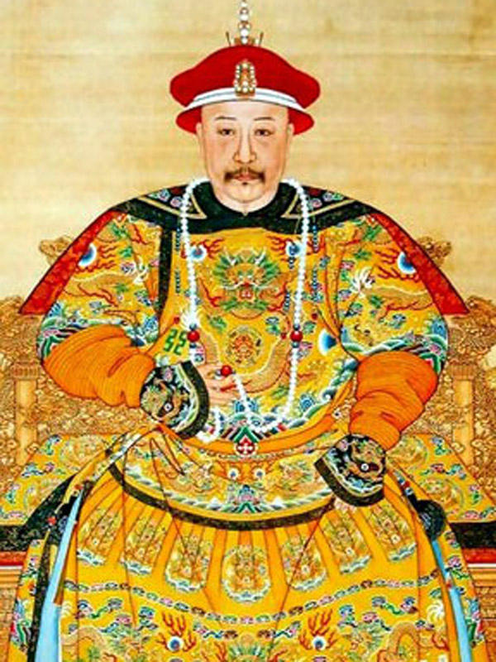
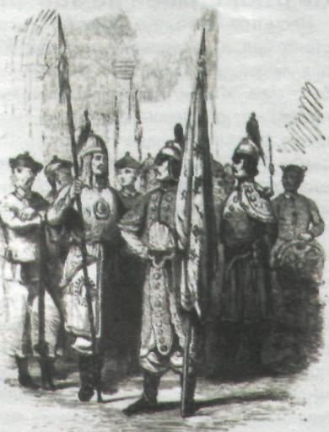
Китай: сопротивление реформ

Slide 2
«Опиумные войны» Начались «Опиумные войны» (1840-1842, 1856-1860), завершившиеся поражением Китая.

Slide 3
ПОЧЕМУ ОПИУМНЫЕ ВОЙНЫ ТАК НАЗЫВАЛИСЬ?
Англия в конце 18 века начала ввозить в Китай опиум(сильное наркотическое вещество),Китайцы покупали опиум у купцов .В стране росла наркомания. В 1839 году китайские власти потребовали , чтобы купцы сдали опиум, ни они отказались это сделать. Тогда Китайцы фактически арестовали купцов, запретив им выезд из Кантона(порт) пока не будет сдан опиум. Вскоре купцы сдали опиум(более 1,2 тыс. тонн). Китайцы сразу же уничтожили весь товар. Но контрабанда опиума продолжалась , а купцы , потеряв свой товар, подняли цену. В ноябре 1839 года флот Англии открыл огонь по китайским сторожевым судам. Китайцы в ответ прекратили торговать с Англией. Тогда Англичане отправили в Кантону сильную эскадру. Так началась первая опиумная война.(1840 - 1842)
Цели: Китайцев - прекратить ввоз Английской продукции(опиума).
Цели: Англии - сохранить ввоз опиума в Китай.
Результаты: Победа Англии. в первой Опиумной войне (1840-1842)
Результаты: Победа Англии, США, Франции.во второй Опиумной войне(1856-1860)

Slide 4
Англо-китайская война.

Slide 5
Ослабилась императорская власть. Увеличилось население Китая, что привело к недостатку средств.

Slide 6
Ненависть к династии Цинь. Восстановление династии Мин

Slide 7
Началось движение тайпинов. Главой Тайпин тьянго стал Хун Сюцюань.

Slide 8
В 1864 г. правительственные войска заняли столицу Тайпин тьянго – Нанкин. В ходе этой борьбы наступил конец существования тайпинского государства.

Slide 9
К власти в Китая пришла императрица Цыси.

Slide 10
Появление школ, распространение европейских знаний. Шло формирование китайской национальной буржуазии.

Slide 11
Политические реформы. Лидер реформаторов – Кан Ювэй.

Slide 12
« 100 дней» реформ и их последствия: Молодой император Гуансюй решил поддержать реформаторов и 11 июня 1898 г. издал первый указ о преобразованиях.

Slide 13
Правительство Цыси отменило почти все указы о реформах.

Slide 14
Восстание ихэтуаней: Ихэтуань – тайное общество « Кулак во имя мира и справедливости»

Slide 16
Восемь государств отправили свои войска на подавление восстания.

Slide 17
В 1908 г. закончилась целая эпоха в развитии страны

Slide 18
XIX в. – переломный век в истории когда-то великой империи

